Slide 1
Úskalí diagnostiky diabetické senzorickomotorické neuropatie
Jarmila Jirkovská
Výbor Podiatrické sekce ČDS ČLS JEP
Interní klinika 1. LF UK a ÚVN Praha, Diabetologické centrum
0

Slide 2
Konflikt zájmů
0
Konzultační a přednášková činnost:
Ascensia, Boehringer Ingelheim, Lilly, NovoNordisk, Promedica, Sanofi

Slide 3
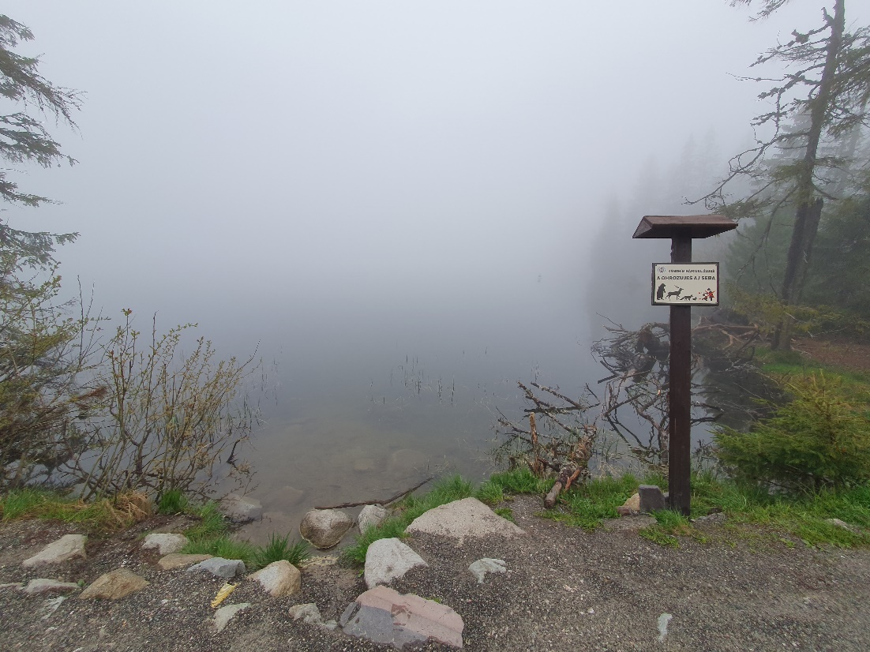
Úskalí diagnostiky diabetické neuropatie

Slide 4
Neuropatie – klinická definice (1988)
Přítomnost klinické nebo subklinické neuropatie
DM, zároveň vyloučení jiných příčin neuropatie
(např. chron. demyelinizační onemocnění, borrelióza, chron. otravy kovy, léky,
alkoholem, nedostatek vitaminu B12 apod.)
Manifestace: somatický a/nebo autonomní periferní nervový systém
Report and Recommendations of the San Antonio Conference on Diabetic Neuropathy. Diabetes 1988;37:1000-4. DOI: 10.2337/diab.37.7.1000

Slide 5
Neuropatie - formy
Diabetická senzorickomotorická polyneuropatie (DSPN)
nejčastější, cca 1/3 diabetiků
Diabetic Neuropathy: A Position Statement by the American Diabetes Association. Diabetes Care 2017;40:136-154
Burgess et al. Early Detection of Diabetic Peripheral Neuropathy: A Focus on Small Nerve Fibres. Diagnostics 2021, 11, 165. https://doi. org/10.3390/diagnostics11020165

Slide 6
Neuropatie - formy
Diabetická senzorickomotorická polyneuropatie (DSPN)
nejčastější, cca 1/3 diabetiků
Asymptomatická forma - až v 50 %
↑ riziko ulcerace a amputace (ekonomická nákladovost)
diabetik po amputaci DK: mortalita jednoletá 10-50 %, pětiletá 30-80 %
Diabetic Neuropathy: A Position Statement by the American Diabetes Association. Diabetes Care 2017;40:136-154
Burgess et al. Early Detection of Diabetic Peripheral Neuropathy: A Focus on Small Nerve Fibres. Diagnostics 2021, 11, 165. https://doi. org/10.3390/diagnostics11020165

Slide 7
Neuropatie - formy
Diabetická senzorickomotorická polyneuropatie (DSPN)
nejčastější, cca 1/3 diabetiků
Asymptomatická forma - až v 50 %
↑ riziko ulcerace a amputace (ekonomická nákladovost)
diabetik po amputaci DK: mortalita jednoletá 10-50 %, pětiletá 30-80 %
Neuropatická bolest - až u 25 % osob s DM
chronická bolest - vliv na kvalitu života (včetně např. ↑ nezaměstnanosti)
asociace s anxietou a depresí, ↑ desetiletou mortalitou
Diabetic Neuropathy: A Position Statement by the American Diabetes Association. Diabetes Care 2017;40:136-154
Burgess et al. Early Detection of Diabetic Peripheral Neuropathy: A Focus on Small Nerve Fibres. Diagnostics 2021, 11, 165. https://doi. org/10.3390/diagnostics11020165

Slide 8
Periferní neuropatie je asociována se zvýšenou mortalitou
USA - 7116 dospělých osob, testovaných 10g monofilamentem na přítomnost PN
Hicks et al. Peripheral Neuropathy and All-Cause and Cardiovascular Mortality in US Adults. Ann Intern Med. 2021 February ; 174(2): 167–174. doi:10.7326/M20-1340

Slide 9
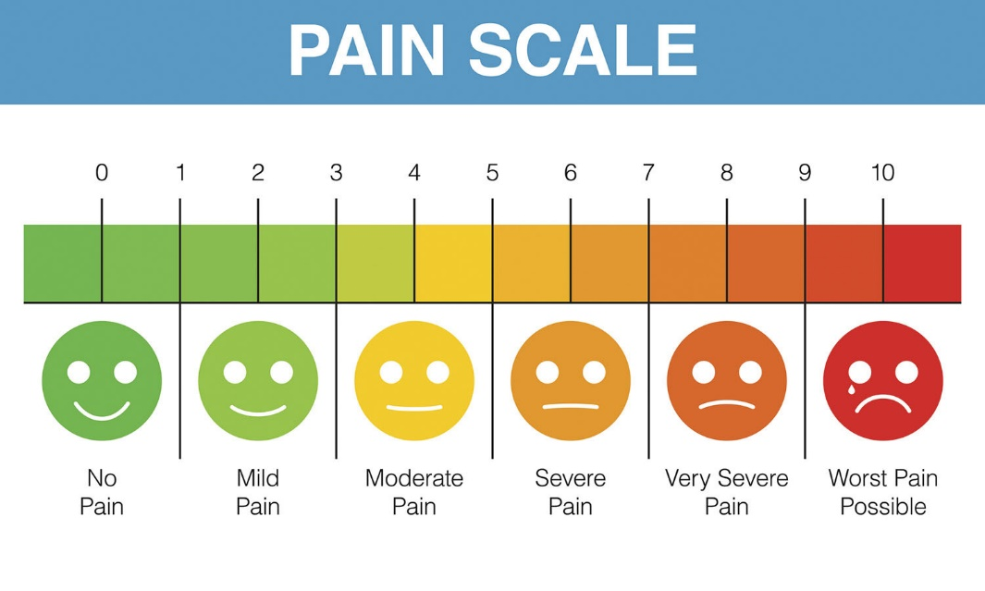
Diagnostika DSPN
Anamnéza - symptomy neuropatie
bolest
nebolestivé symptomy – necitlivost, parestezie, nestabilita, pády …
Screening, diagnosis and management of diabetic sensorimotor polyneuropathy in clinical practice: International expert consensus recommendations
Obrázek: https://www.health.harvard.edu/pain/the-pain-of-measuring-pain

Slide 10
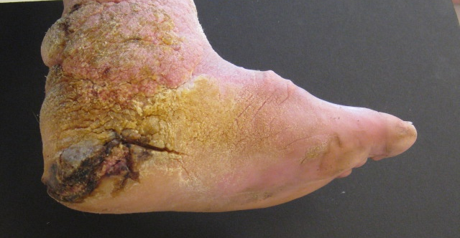
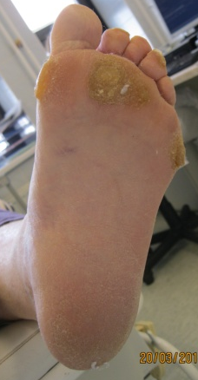
Diagnostika DSPN
Anamnéza - symptomy neuropatie
bolest
nebolestivé symptomy – necitlivost, parestezie, nestabilita, pády …
Klinická inspekce nohou (hyperkeratosy, suchá kůže, …)
Screening, diagnosis and management of diabetic sensorimotor polyneuropathy in clinical practice: International expert consensus recommendations

Slide 11
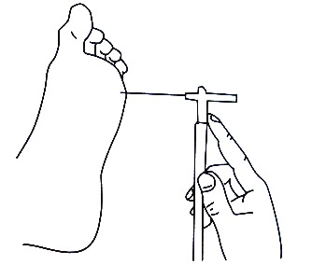
Diagnostika DSPN
Anamnéza - symptomy neuropatie
bolest
nebolestivé symptomy – necitlivost, parestezie, nestabilita, pády …
Klinická inspekce nohou (hyperkeratosy, suchá kůže, …)
Vyšetřovací metody
(semi)kvantitativní bedside pomůcky k vyšetření citlivosti
speciální dotazníky (DSPN, DAN); skórovací systémy (NDS, …)
specializovaná přístrojová vyšetření, ev. neurolog
Screening, diagnosis and management of diabetic sensorimotor polyneuropathy in clinical practice: International expert consensus recommendations

Slide 12
Diagnostika DSPN – CO VYŠETŘUJEME ?
SCREENING
RIZIKA ULCERACE
DIAGNOSTIKA
NEUROPATIE
Obrázek: Depositphotos

Slide 13
Diagnostika DSPN – CO VYŠETŘUJEME ?
SCREENING
RIZIKA ULCERACE
(pokročilá neuropatie)
DIAGNOSTIKA
NEUROPATIE
(časná neuropatie)
Obrázek: Depositphotos

Slide 14
Diagnostika DSPN – CO VYŠETŘUJEME ?
SCREENING RIZIKA SDN | DG. ČASNÉ NEUROPATIE
silná nervová vlákna (A-β) (dotyk/tlak, vibrace, propriocepce) | tenká nervová vlákna (A-δ, C) (bolest, teplo/chlad, sudomotorická fce)
IWGDF Prevention Guideline 2023
Ziegler D et al. Screening, diagnosis and management of diabetic sensorimotor polyneuropathy in clinical practice: International expert consensus recommendations. Diabetes research clinical practice, 2021
Burgess et al. Early Detection of Diabetic Peripheral Neuropathy: A Focus on Small Nerve Fibres. Diagnostics 2021, 11, 165. https://doi. org/10.3390/diagnostics11020165

Slide 15
Diagnostika DSPN – CO VYŠETŘUJEME ?
SCREENING RIZIKA SDN | DG. ČASNÉ NEUROPATIE
silná nervová vlákna (A-β) (dotyk/tlak, vibrace, propriocepce) | tenká nervová vlákna (A-δ, C) (bolest, teplo/chlad, sudomotorická fce)
LOPS - pokročilá neuropatie | časné poškození tenkých vláken
IWGDF Prevention Guideline 2023
Ziegler D et al. Screening, diagnosis and management of diabetic sensorimotor polyneuropathy in clinical practice: International expert consensus recommendations. Diabetes research clinical practice, 2021
Burgess et al. Early Detection of Diabetic Peripheral Neuropathy: A Focus on Small Nerve Fibres. Diagnostics 2021, 11, 165. https://doi. org/10.3390/diagnostics11020165

Slide 16
Diagnostika DSPN – CO VYŠETŘUJEME ?
SCREENING RIZIKA SDN | DG. ČASNÉ NEUROPATIE
silná nervová vlákna (A-β) (dotyk/tlak, vibrace, propriocepce) | tenká nervová vlákna (A-δ, C) (bolest, teplo/chlad, sudomotorická fce)
LOPS - pokročilá neuropatie | časné poškození tenkých vláken
často asymptomatická forma | bývá neuropatická bolest
IWGDF Prevention Guideline 2023
Ziegler D et al. Screening, diagnosis and management of diabetic sensorimotor polyneuropathy in clinical practice: International expert consensus recommendations. Diabetes research clinical practice, 2021
Burgess et al. Early Detection of Diabetic Peripheral Neuropathy: A Focus on Small Nerve Fibres. Diagnostics 2021, 11, 165. https://doi. org/10.3390/diagnostics11020165

Slide 17
Diagnostika DSPN – CO VYŠETŘUJEME ?
SCREENING RIZIKA SDN | DG. ČASNÉ NEUROPATIE
silná nervová vlákna (A-β) (dotyk/tlak, vibrace, propriocepce) | tenká nervová vlákna (A-δ, C) (bolest, teplo/chlad, sudomotorická fce)
LOPS - pokročilá neuropatie | časné poškození tenkých vláken
často asymptomatická forma | bývá neuropatická bolest
10g monofilamenta 128Hz vibrační ladička biothesiometr/neurothesiometr Ipswich touch test VibratipTM ev. elektrodiagnostika | ostrý/tupý dotyk (Neurotip®, pinprick…) teplo/chlad (TipTherm®, zkumavky…) sudomotorická fce (Neuropad, Sudoscan) specializované metody (kožní biopsie - intra-epidermal nerve fibre density; konfokální mikroskopie; …)
IWGDF Prevention Guideline 2023
Ziegler D et al. Screening, diagnosis and management of diabetic sensorimotor polyneuropathy in clinical practice: International expert consensus recommendations. Diabetes research clinical practice, 2021
Burgess et al. Early Detection of Diabetic Peripheral Neuropathy: A Focus on Small Nerve Fibres. Diagnostics 2021, 11, 165. https://doi. org/10.3390/diagnostics11020165

Slide 18
13024 - Vyšetření rizika syndromu diabetické nohy
Popis výkonu | Vyšetření rizikových faktorů syndromu diabetické nohy - poruchy citlivosti nohou monofilamenty a ladičkou nebo obdobnou metodou, zvýšené kožní teploty na nohou a zhodnocení obuvi pacienta z hlediska zásad vhodné obuvi pro diabetiky. Výkon je indikován pacientům s diabetem se zvýšeným rizikem rozvoje syndromu diabetické nohy.
Obsah a rozsah výkonu | Orientační vyšetření kožní citlivosti nohou monofilamenty a ladičkou nebo jinými srovnatelnými metodami. Změření a porovnání kožní teploty na obou nohou. Zhodnocení obuvi pacienta dle kritérií pro diabetickou preventivní obuv.

Slide 19
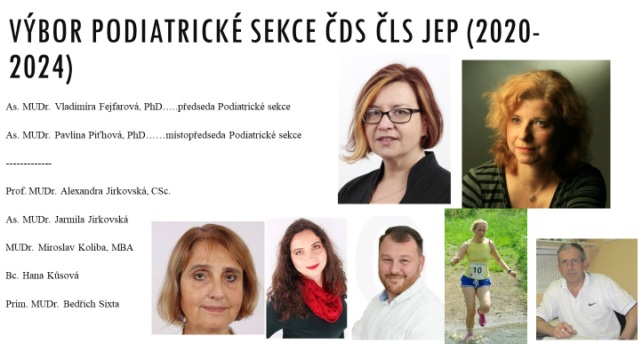
Výbor Podiatrické sekce ČDS

Slide 20
Screening a diagnostika DSPN
https://www.diab.cz/bulletin-podiatricke-sekce-posel

Slide 21
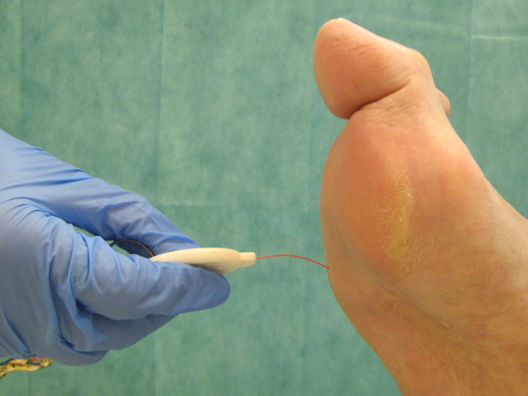
10g monofilamenta
https://www.diab.cz/bulletin-podiatricke-sekce-posel

Slide 22
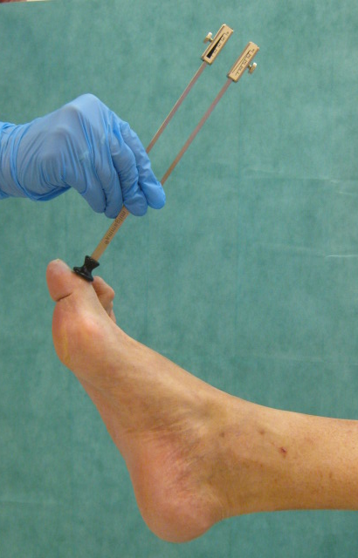
128Hz vibrační ladička
https://www.diab.cz/bulletin-podiatricke-sekce-posel

Slide 23
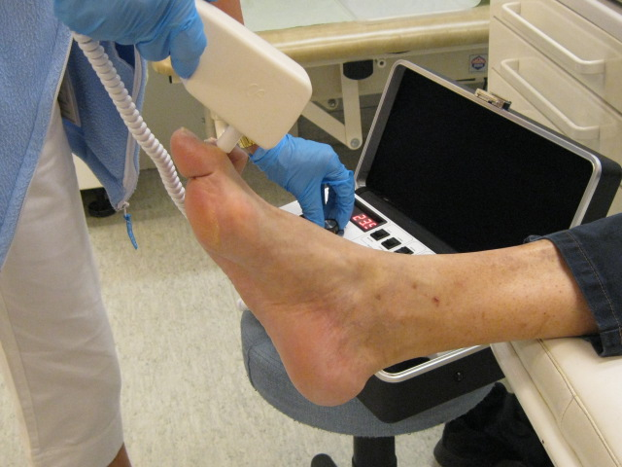
Biothesiometr/neurothesiometr
https://www.diab.cz/bulletin-podiatricke-sekce-posel

Slide 24
Závěr
V klinické praxi provádět screening rizika SDN
Nezapomenout, že negativní screening nevylučuje přítomnost diabetické neuropatie!

Slide 27
IWGDF stratifikace rizika ulcerace
Kategorie | Riziko ulcerace | Charakteristika | Frekvence screeningu
0 | Velmi nízké | LOPS 0, ICHDK 0 | 1x ročně
1 | Nízké | LOPS nebo ICHDK | 1x za 6 - 12 měs
2 | Střední | LOPS + ICHDK nebo LOPS + deformita nebo ICHDK + deformita | 1x za 3 - 6 měs
3 | Vysoké | LOPS nebo ICHDK + nejméně 1 faktor Anamnéza ulcerace Amputace ESRD | 1x za 1 - 3 měs
LOPS = Loss of protective sensation = ztráta protektivního čití v důsledku periferní neuropatie
ESRD = End stage renal disease
IWGDF Prevention Guideline 2019

Slide 28
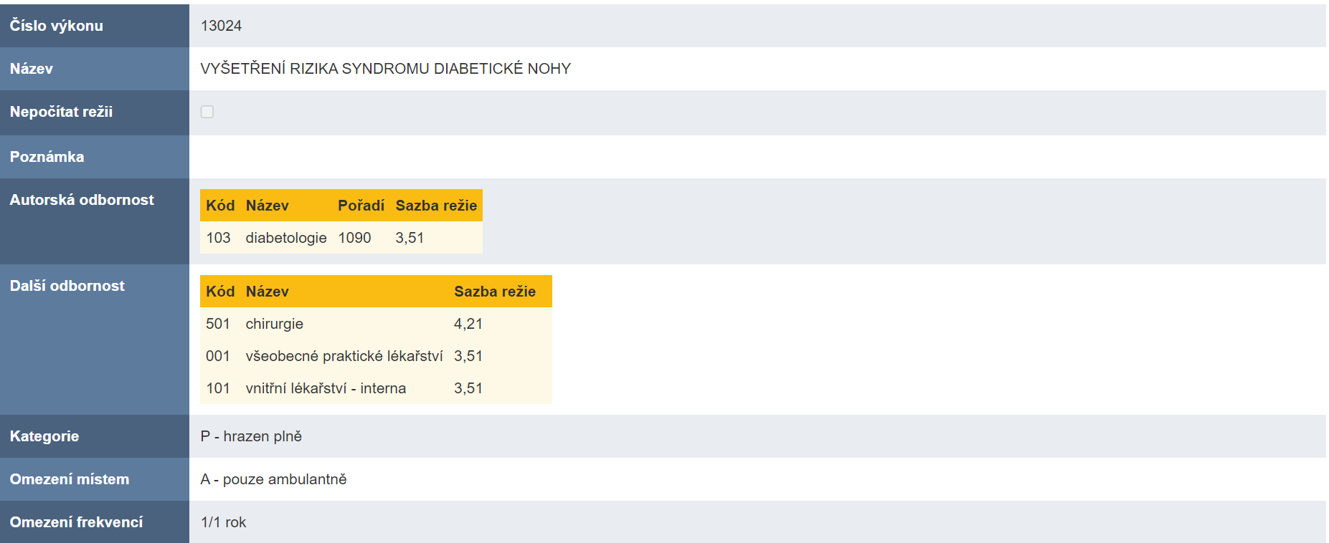
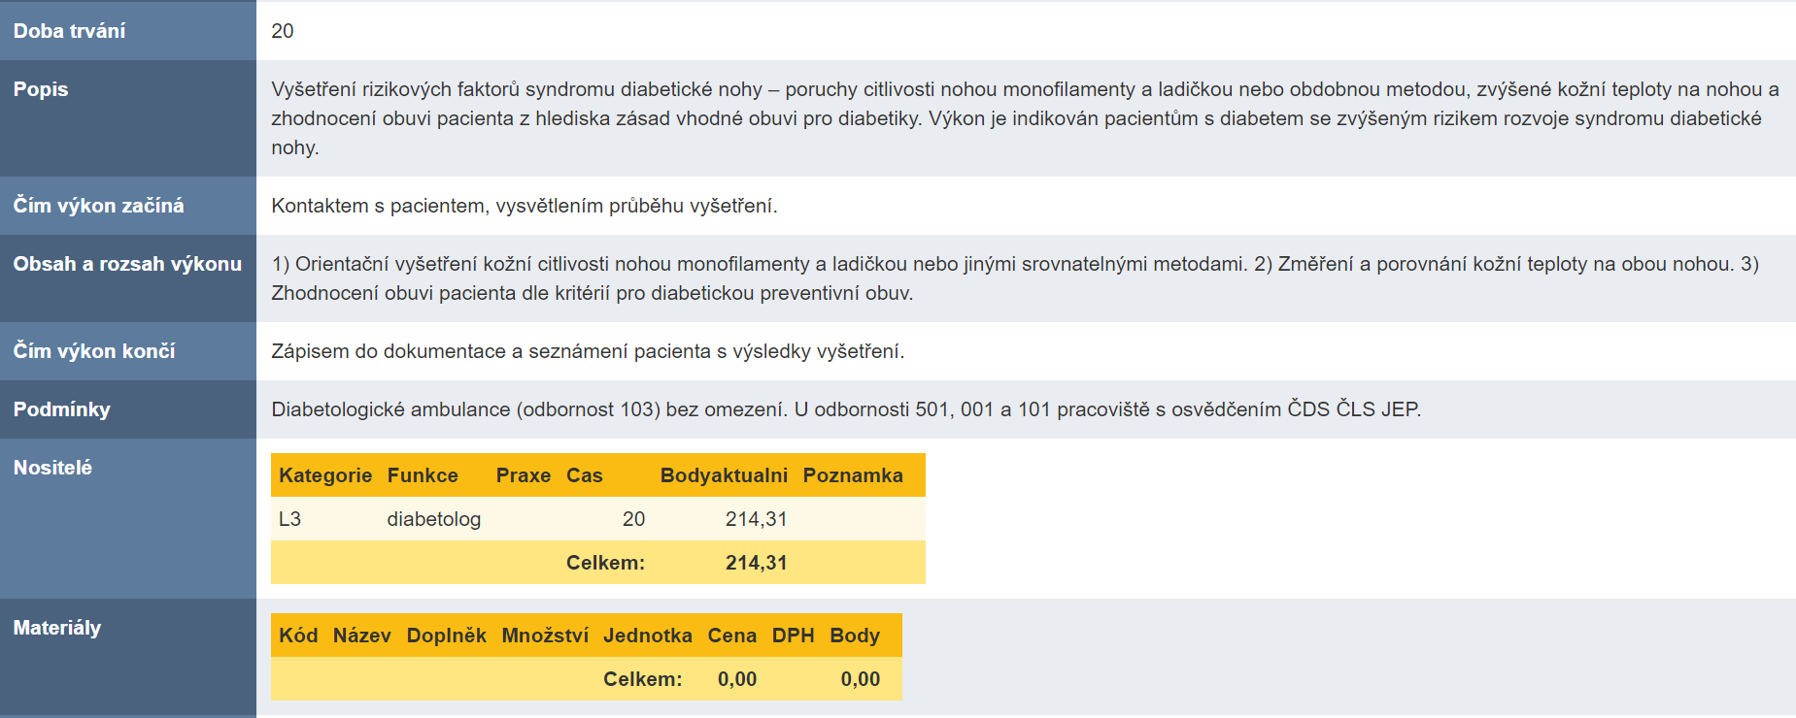

Slide 29
Neuropathy disability score
Zhodnocení rizika ulcerací z hlediska neuropatie
kotníkové reflexy (0=norma, 1=zesílené, 2=chybějící)
vyšetření vibračního čití ladičkou (0=norma, 1=patologie)
rozlišení ostrého či tupého dotyku (0=norma, 1=patologie)
rozlišení teplého nebo studeného vjemu (0=norma, 1=patologie)
Provést na každé noze a body sečíst (max. 10b):
skóre ≥6 značí zvýšené riziko vzniku ulcerace a SDN
(can also be used to stratify patients into mild (3–4), moderate (5–6) or severe neuropathy (7–10)
Papanas N. Diabetes Ther 2020;11:761-4
Burgess et al. Early Detection of Diabetic Peripheral Neuropathy: A Focus on Small Nerve Fibres. Diagnostics 2021, 11, 165. https://doi. org/10.3390/diagnostics11020165

Slide 30
Dotazník na přítomnost DSPN
nízká specificita a senzitivita
https://www.diab.cz/dokumenty/standardy_neuropatie.pdf

Slide 31
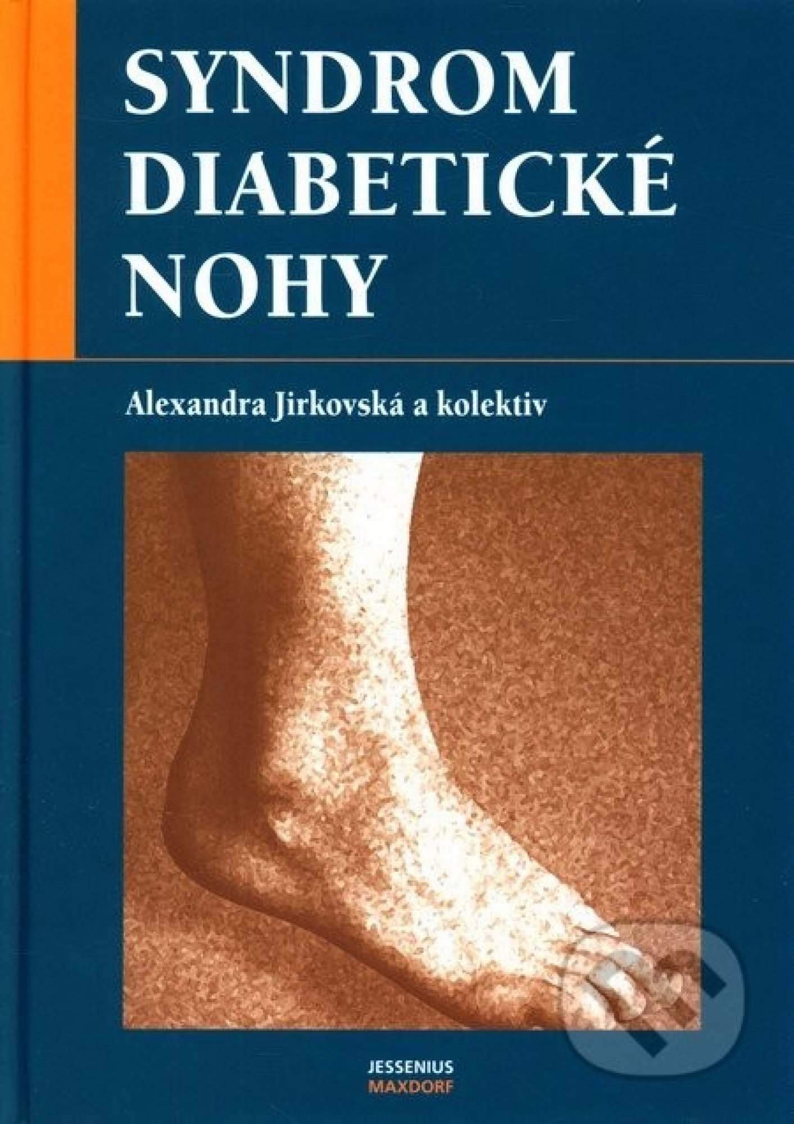
Screening a diagnostika DSPN - literatura
Literatura:
Jirkovská A. (ed.) et al. Syndrom diabetické nohy - prevence, diagnostika a terapie. Praktická doporučení pro prevenci a léčbu. Adaptovaný doporučený postup na základě mezinárodních guidelines. Geum, 2022. ISBN: 978-80-87969-61-8
Doporučený postup pro prevenci, diagnostiku a terapii syndromu diabetické nohy (2016). Doporučení České diabetologické společnosti ČLS JEP 10. 10. 2016.
Jirkovská A a kol. Syndrom diabetické nohy. Maxdorf 2006.
Doporučený postup diagnostiky a léčby diabetické neuropatie (2016). Doporučení České diabetologické společnosti ČLS JEP 23. 2. 2016.
Ziegler D et al. Screening, diagnosis and management of diabetic sensorimotor polyneuropathy in clinical practice: International expert consensus recommendations. Diabetes research clinical practice, 2021. DOI: https://doi.org/10.1016/j.diabres.2021.109063
https://www.diab.cz/bulletin-podiatricke-sekce-posel

Slide 32
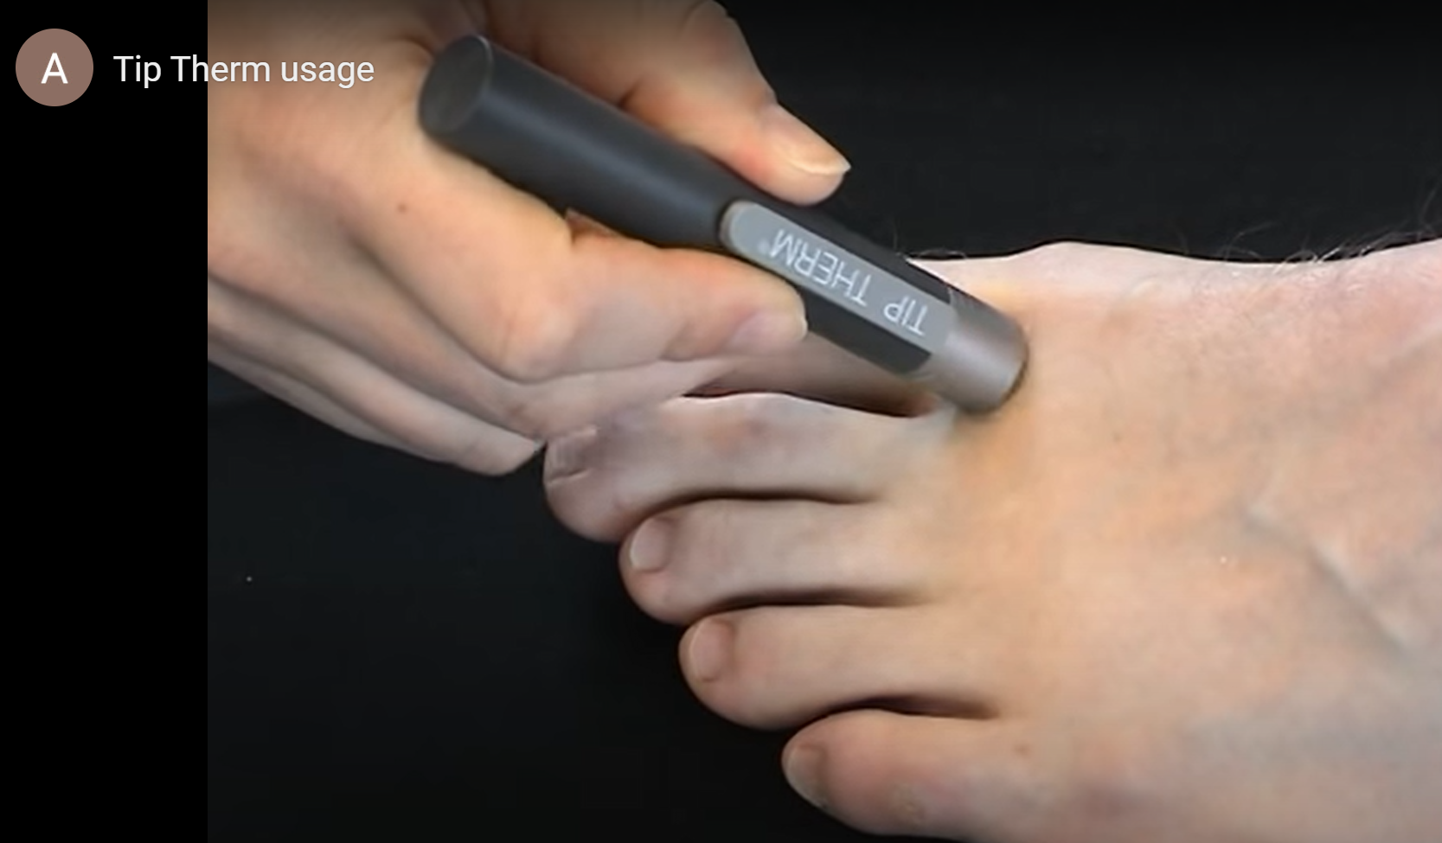
Další metody v screeningu/diagnostice DSPN
https://www.diab.cz/bulletin-podiatricke-sekce-posel

